Slide 1
Texten fürs Web
Leseverhalten // SEO // Webwriting // Bildrechte
Renate Mayr, Michele Bolognini
06.05.2019

Slide 2
Ziele
„Wesen“ der Internettexte begreifen, die Rolle von Google verstehen, Schlüsselbegriffe suchen.

Slide 3
Vorgaben
Beschluss Landesregierung:
http://demo.siag.it/landesverwaltung/docs/DeliberaBeschlusse_1006_26_8_2014.pdf
Gesetz zur offenen Verwaltung:
  LG 9/2016, Art. 2, Abs. 2: „… Zu diesem Zweck plant und realisiert sie [die Landesverwaltung] ihre digitale Plattform so, dass sie für alle Kategorien [Bürger, Unternehmer, …] nutzerfreundlich, leicht zugänglich und verständlich ist.“

Slide 4
Die neuen Internetseiten des Landes:
www.provinz.bz.it
Erst seit 2015 hat das Land einen eigenen Internetauftritt!

Slide 5
Was ist neu?
eigene URL
15 Themenseiten
eigenes Layout
modularer Aufbau
GSA (Google Search Appliance)-Suchmaschine
responsive Design
Infos zu Aufbau, Organisation, Tools und Richtlinien: http://www.provinz.bz.it/projekt/

Slide 6
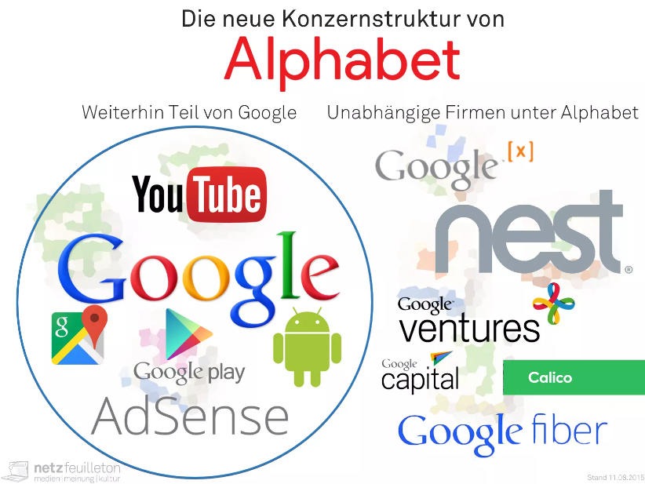
Der Internetkonzern Google
GOOGLE IN 66 Sekunden
https://www.youtube.com/watch?v=nC-ueAGjaRo
Notes:
https://drive.google.com/open?id=0B9sz0PN5J1X6Yi0tcFJyaldMbU0

Slide 7
Die Macht von Google
https://www.youtube.com/watch?v=biLq1SeV2bc

Slide 8
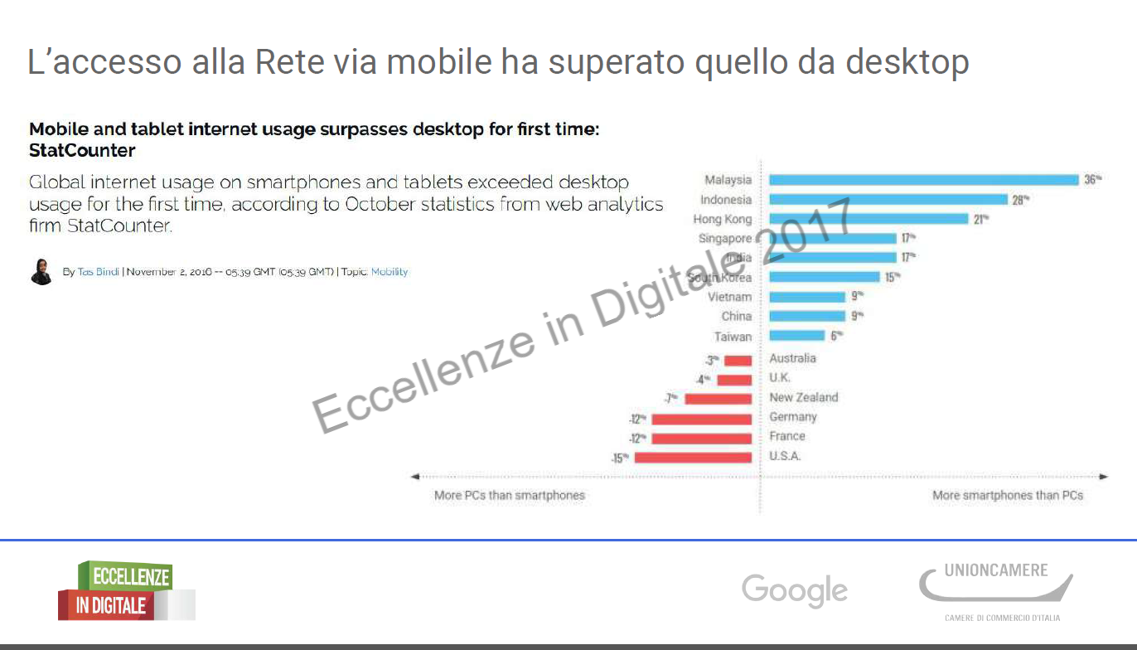
Aktuelle Trends
Notes:
https://drive.google.com/open?id=0B9sz0PN5J1X6Yi0tcFJyaldMbU0

Slide 9
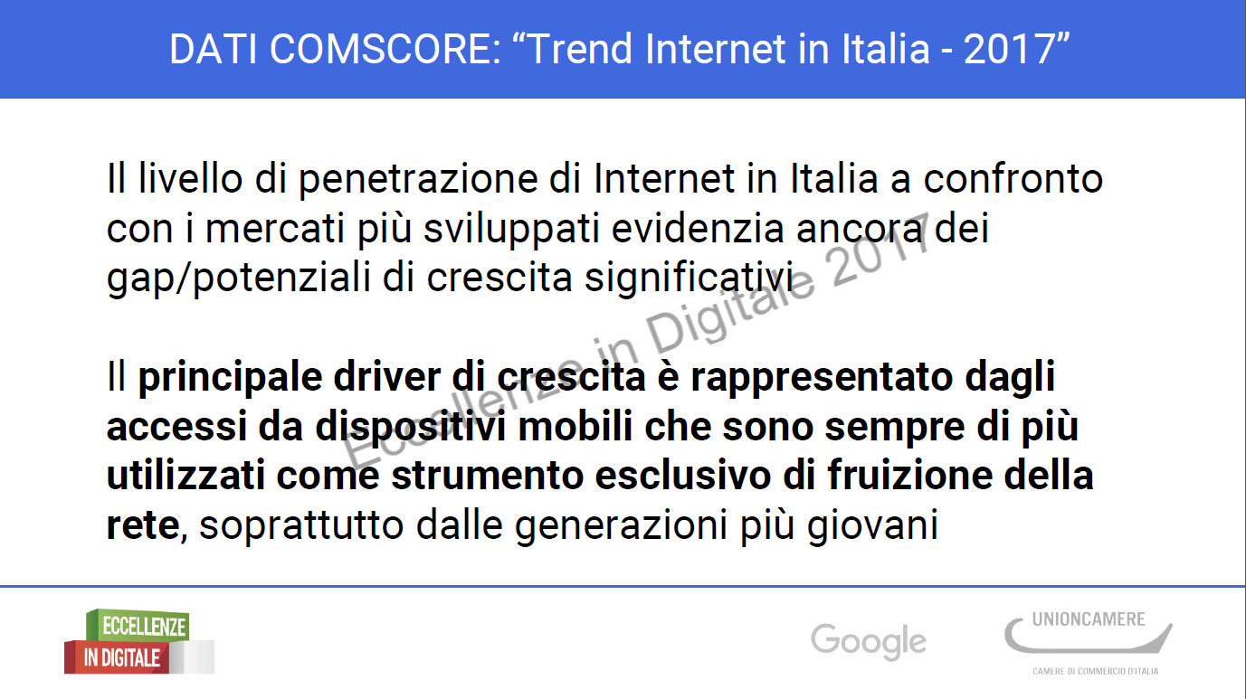
Aktuelle Trends
Notes:
https://drive.google.com/open?id=0B9sz0PN5J1X6Yi0tcFJyaldMbU0

Slide 10
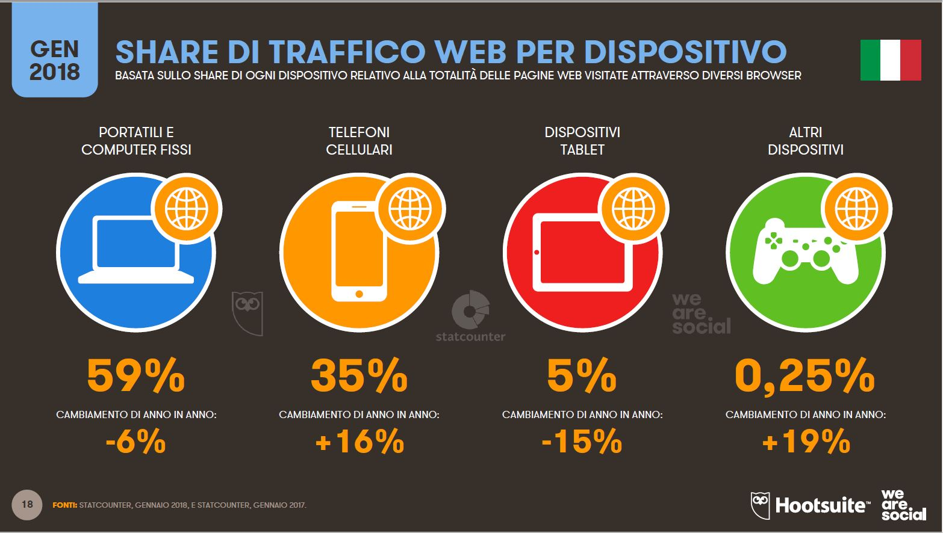

Slide 11
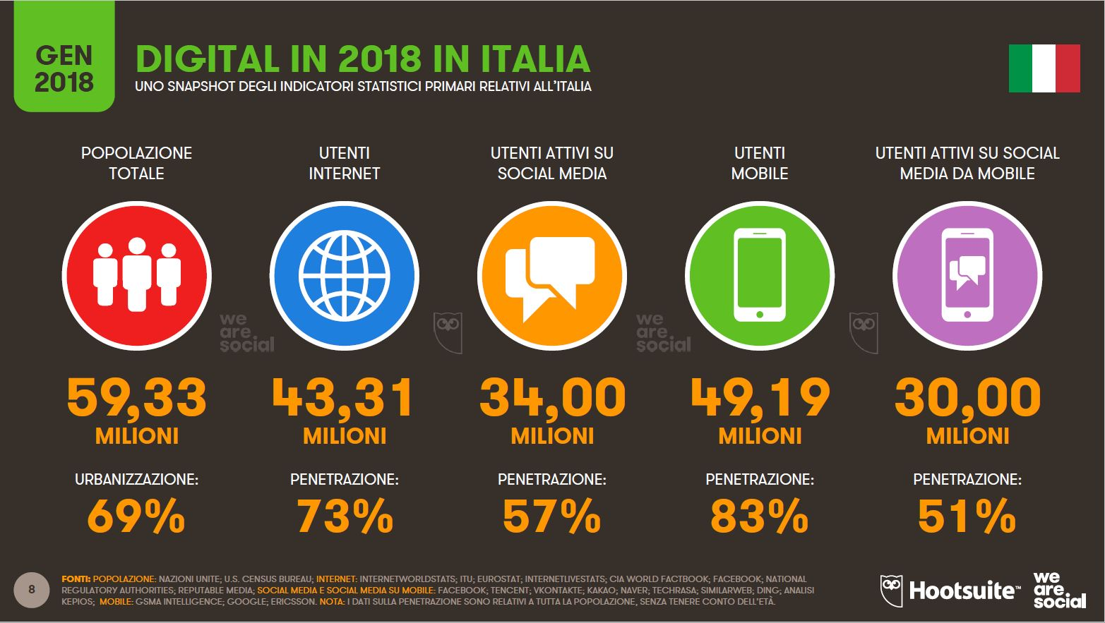

Slide 12
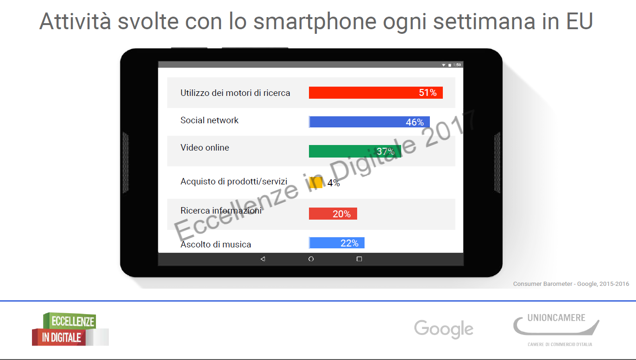
Notes:
https://drive.google.com/open?id=0B9sz0PN5J1X6Yi0tcFJyaldMbU0

Slide 13
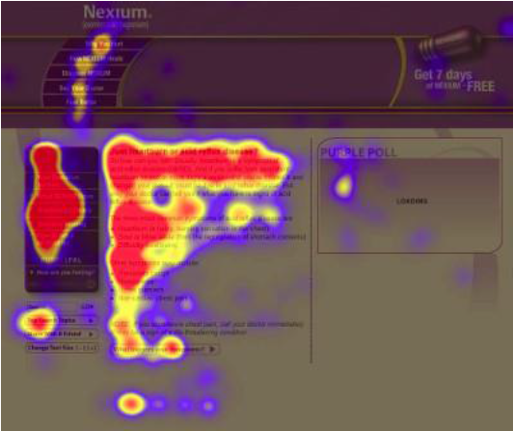
Leseverhalten
https://drive.google.com/file/d/0B9sz0PN5J1X6VzlKU1ZuYlU1MEk/view
Notes:
https://drive.google.com/open?id=0B9sz0PN5J1X6VzlKU1ZuYlU1MEk

Slide 14
Come si muovono gli occhi sullo schermo
Gli occhi vanno
prima in alto a sinistra
poi scendono
Le prime parole a partire da sinistra
sono le più lette e quindi più importanti
Il primo paragrafo è fondamentale
perché un testo sia letto per intero
L’occhio individua meglio le formule diverse dalla classica narrazione
grassetto, elenchi puntati, paragrafi titolati…

Slide 15
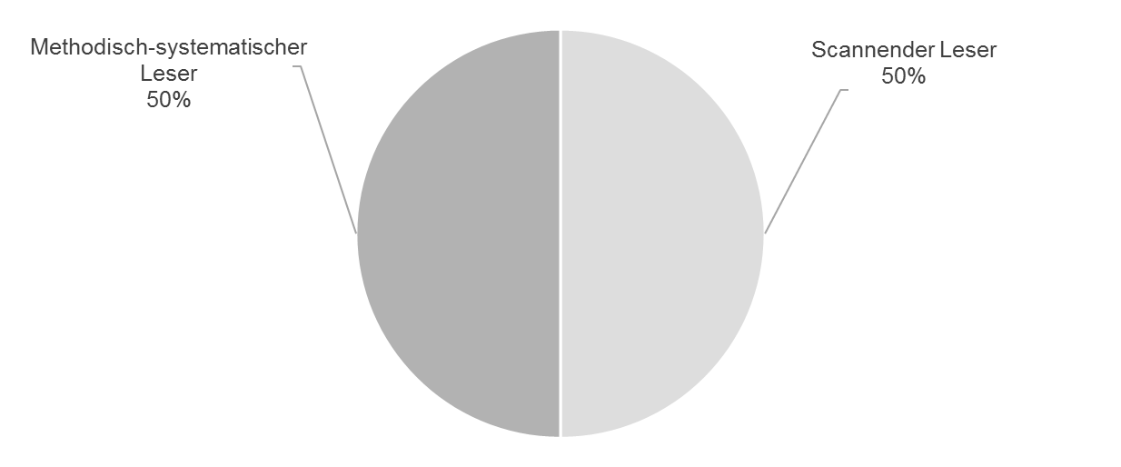
Leseverhalten
Scannender Leser → Überfliegt Überschriften, Verschafft sich Überblick, kurze Verweildauer
Methodisch-systematischer Leser → Liest zuerst Überschrift, dann Artikel, nutzt Verlinkungen, bleibt lange auf der Webseite
WEBSEITEN MÜSSEN BEIDE LESE- UND NUTZERTYPEN BEDIENEN!

Slide 16
Leseverhalten
Texte werden «scannbar» durch…
… prägnante (Zwischen-)Titel
… Aufzählungen
… Einsatz von Bildern und sonstigen Eyecatchern

Slide 17

Search Engine Optimization
Suchmaschinenoptimierung

Slide 18
Cos‘è la SEO?
Tutte le misure (non a pagamento), che consentono di migliorare la posizione e il ranking delle proprie pagine internet all‘interno dei motori di ricerca
  Adeguamento tecnico delle pagine agli attuali criteri secondo cui operano i motori di ricerca
  Ottimizzazione e attualizzazione continua dei contenuti

Slide 19
Warum brauchen wir SEO?
Ganz einfach: Weil (fast) alle Internetnutzer die Inhalte mithilfe von Suchmaschinen suchen

Slide 20
SCHREIBEN FÜR DAS INTERNET
http://demo.siag.it/landesverwaltung/docs/seoA2-V2.pdf

Slide 21
Parole chiave Keywords
L‘individuazione delle parole chiave adatte è il passo più importante per l‘ottimizzazione dei propri contenuti ai fini della ricerca
Le parole chiave devono rappresentare i concetti più rilevanti che gli utenti utilizzano per arrivare sulla nostra pagina
Come trovo le parole chiave più corrette:
  Brainstorming
  Valutazione propria – Valutazione esterna – Imparare dalla concorrenza
  Test su Google
  ATTENZIONE: Le parole chiave in italiano e in tedesco sono molto diverse!

Slide 22
Dove posiziono la parola chiave?
titolo della pagina meglio se all’inizio (prime 3 parole)
sottotitolo della pagina
primo paragrafo
URL della pagina cioè nel nome della pagina
testo cliccabile di un link
parole in grassetto
tag descrittivo di un’immagine
ATTENZIONE: la qualità è meglio della quantità!

Slide 23
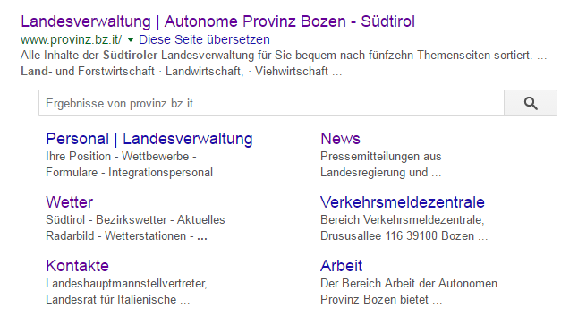
Schlüsselbegriffe Keywords
Der Schüsselbegriff im Google-Suchergebnis
Titel
Description
URL
Top-Navigationspunkte der Seite

Slide 24
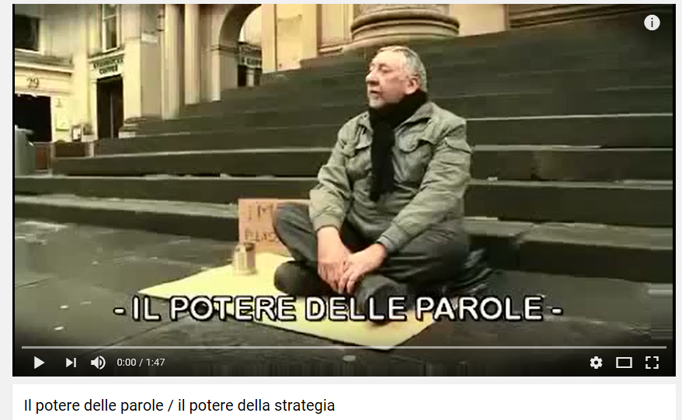
Die Macht der Worte
https://www.youtube.com/watch?v=FhbMCb798HM

Slide 25
Wie schreiben wir Texte für das Internet?
  Titel
  Max. 70 Zeichen
  Schlüsselbegriff (so bald wie möglich und möglichst links)
  Ansprechend und konkret
  Küchenzuruf!
  Verben nutzen
  Aktiv statt Passiv
  Faustregel: sechs (kurze) Wörter
  Jede Seite braucht einen Titel

Slide 26
Wie schreiben wir Texte für das Internet?
  Teaser
  Max. 170 Zeichen
  Schlüsselbegriff
  Strategisch wichtig: ist die „Rutschbahn“ in die Seite
  Beantwortet W-Fragen
  Titel umschreiben (nicht wiederholen)

Slide 27

Wie schreiben wir Texte für das Internet?
Die W-Fragen

Slide 28
Wie schreiben wir Texte für das Internet?
  Grundtext - Sprache
Länge: ca. 250 Wörter, nicht länger als 500 bis 600 Wörter
Einfache, verständliche, „leichte“ Sprache
Verbalstil
Aktiv statt Passiv
Sofort mit der Information „herausrücken“
Hervorhebungen, Links, Aufzählungen und Absätze einbauen
Links benennen
Nicht in Großbuchstaben schreiben
Nichts unterstreichen
Nicht kursiv schreiben
Direkte Ansprache
Leser begleiten

Slide 29
Wie schreiben wir Texte für das Internet?
  „Don‘t make me think“ – „Less ist more“
Wissen, was der Nutzer auf meiner Webseite sucht
Die Informationen möglichst einfach, prägnant und klar darlegen
Mit den wichtigen Informationen sofort „herausrücken“
So wenig Klicks als möglich
Wissen, welche Fragen der Nutzer stellt (real FAQ vs. QWWPWA → Questions we wish people would ask)
Es dem Nutzer einfach machen, Korrekturen vorzunehmen
Den Nutzer beim Lesen begleiten (z.B. Hier finden Sie das Einschreibeformular für das Schuljahr 2018/19)

Slide 30
Wie schreiben wir Texte für das Internet?
  Der optimale Online-Text
  Titel
  Einstieg
  Zwischentitel
  Content bestehend aus Text und Bildern mit Bildunterschriften
  Call to Action

Slide 31
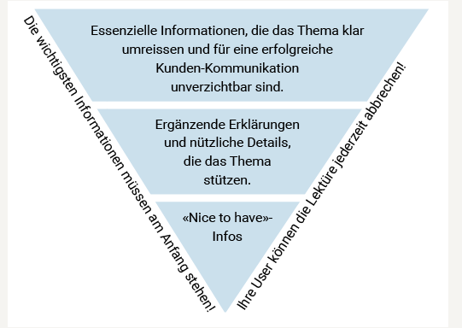
Die umgekehrte
Internet-Textpyramide

Slide 32
SEO in zwei Minuten
https://www.youtube.com/watch?v=IHDuJZ4mY-A

Slide 33
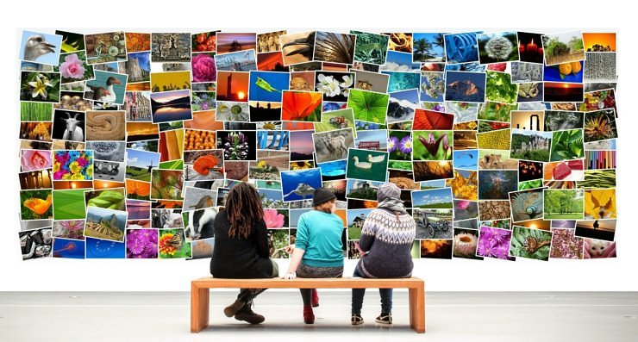
Das Recht am Bild
Rechte und Pflichten rund um die Produktion, Verwendung und Verbreitung von Fotos
Foto: pixabay

Slide 34
Welche Bilder darf ich verwenden?
Gesetzliche Grundprinzipien:
Art. 10 ZGB: Qualora l‘immagine di una persona o dei genitori, del coniuge o di figli sia stata esposta o pubblicata fuori dei casi in cui l‘esposizione o la pubblicazione è dalla legge consentita, ovvero con pregiudizio al decoro o alla reputazione della persona stessa o di detti congiunti, l‘autorità giudiziaria, su richiesta dell‘ interessato, puó disporre che cessi l‘abuso, salvo il risarcimento di danni.
Art. 2 Verfassung: Die Republik anerkennt und garantiert die unverletzlichen Rechte des Menschen, sowohl als Einzelperson sei es innerhalb der gesellschaftlichen Gebilde, in denen sich seine Persönlichkeit entfaltet, und sie fordert die Erfüllung der unabdingbaren Pflichten politischer, wirtschaftlicher und sozialer Solidarität.
Bild ist Teil des Persönlichkeitsrechts!

Slide 35
Bild ist Teil des Persönlichkeitsrechts
persönlich
unveräußerlich
Zustimmung einholen (Kann jederzeit widerrufen werden)
Verletzung führt zum Anspruch auf Wiedergutmachung bzw. Schadensersatz !

Slide 36
Ausnahmen vom Zustimmungsgebot
Person des öffentlichen Lebens
Justiz, Polizei, Wissenschaft
Umstände, Geschehnisse von öffentlichem Interesse
Art. 97 UrhG:
Non occorre il consenso della persona rittratata quando la riproduzione dell‘immagine è giustificata dalla notorietà o dall‘ufficio pubblico coperto, da necessità di giustizia o polizia, da scopi scientifici, didattici o culturali, quando la riproduzione è collegata a fatti, avvenimenti, cerimonie di interesse pubblico o svoltisi in pubblico.
Il ritratto non può tuttavia essere esposto o messo in commercio, quando l‘esposizione o messa in commercio rechi pregiudizio all‘onore, alla riputazione od anche al decoro nella persona ritrattata.
  Kein Schaden für Ehre, Ansehen und Würde
  Keine kommerzielle Nutzung
Notes:
https://drive.google.com/open?id=0B9sz0PN5J1X6Yi0tcFJyaldMbU0

Slide 37
Urheberrecht
Das Urheberrecht ist in Italien durch folgende Gesetzesbestimmungen geregelt:
Das Zivilgesetzbuch ZGB (Codice Civile)
Das Gesetz über das Urheberrecht (legge sul diritto d‘autore)
Notes:
https://drive.google.com/open?id=0B9sz0PN5J1X6Yi0tcFJyaldMbU0

Slide 38



Urheberrecht
Urheberrecht Copyright!
Copyright = Recht, Kopien zu machen
Ziel ist es, wirtschaftliche Investitionen zu schützen
Geschützt wird der Verlag, nicht der Autor
Urheberrecht = Stellt den Urheber als Schöpfer uns seine ideelle Beziehung zum Werk in den Mittelpunkt.
Das Urheberrecht in Italien betont nicht den ökonomischen Aspekt
Geschützt wird der Urheber und nicht der Verlag
Im italienischen und europäischen Recht entstehen Urheberrechte automatisch mit der Schaffung eines Werks. Es braucht also keinen Copyright-Vermerk.

Slide 39
Gegenstand des Urheberrechtes
Art. 2575, Gesetz über das Urheberrecht:
Gegenstand des Rechts sind geistige Werke schöpferischer Natur, die
den Wissenschaften,
der Literatur,
der Musik,
den bildenden Künsten,
der Architektur
dem Theater und
den Filmschaffenden
zuzurechnen sind.

Slide 40

Urheberrecht
Das Recht zur wirtschaftlichen Verwendung:
gehört dem Autor, kann aber einer anderen Person (Lizenznehmer) gegen Entgelt oder kostenlos abgetreten werden.
gilt nicht unbefristet:
für die Lebensdauer des Autors bzw. bis zu 70 Jahren nach seinem Tod (Art. 25, UrhG).
Für die Dauer von 20 Jahren nach der ersten Veröffentlichung falls das Recht einer öffentlichen Körperschaft zusteht. (Art. 29, UrhG),
Für die Dauer von 20 Jahren, falls es sich um einfache Fotos handelt, d.h. nicht Fotos schöpferischer Natur (Art. 32 bis, UrhG)
Nach Ablauf der oben genannten Frist ist das Werk nicht mehr urheberrechtlich geschützt, sondern wird zu Gemeingut und ist somit frei verwendbar, ohne vorher die Genehmigung des Autors einholen zu müssen.

Slide 41

Persönlichkeitsrechte auf Facebook
Wer eigene Fotos auf Facebook stellt, bleibt zwar der Urheber. Laut den allgemeinen Geschäftsbedingungen des Netzwerkes (AGB) kann Facebook sie jedoch nutzen. Zum Beispiel auch um Bildmaterial an Werbepartner weiterzugeben. Für Bilder auf Whatsapp und Instagram gilt das auch.
Aufgepasst bei Kinderfotos!

Slide 42
Gilt für Google-Bilder das Urheberrecht?
Die Tatsache, dass Sie ein Bild über die Google Bildersuche finden können, bedeutet nicht, dass Sie diese Bilder einfach kopieren und auf Ihrer Webseite einbinden dürfen. Dazu muss der Urheber oder der jeweilige Verwerter der Bilder die kostenlose Benutzung erlauben.
Das Kopieren und Benutzen von Bildern aus der Google Bildersuche oder ähnlichen Suchdiensten ist somit also nicht erlaubt!

Slide 43
Wie weiß ich, ob ein Bild copyrightfrei ist?
Bei der erweiterten Google Bildersuche http://www.google.de/advanced_image_search haben Sie im Punkt „Ergebnisse eingrenzen...“→ „Nutzungsrechte:“ die Möglichkeit, nach bestimmten Lizenzarten bzw. Nutzungsrechten zu filtern.
Google stelle hier folgende Optionen zur Verfügung:
nicht nach Lizenz gefiltert
frei zu nutzen oder weiterzugeben
frei zu nutzen oder weiterzugeben - auch für kommerzielle Zwecke
frei zu nutzen, weiterzugeben oder zu verändern
frei zu nutzen, weiterzugeben oder zu verändern - auch für kommerzielle Zwecke
Hier können Seitenbetreiber also auswählen, die Urheber haben in diesen Fällen auf bestimmte Rechte (wie etwas das Recht, für die Bildnutzung bezahlt zu werden) verzichtet. Diese Bilder können dann je nach Art der Nutzungsrechte kostenlos auf der eigenen Homepage verwendet werden, für kommerzielle Seite genutzt werden und sogar bearbeitet und weiter gegeben werden.

Slide 44
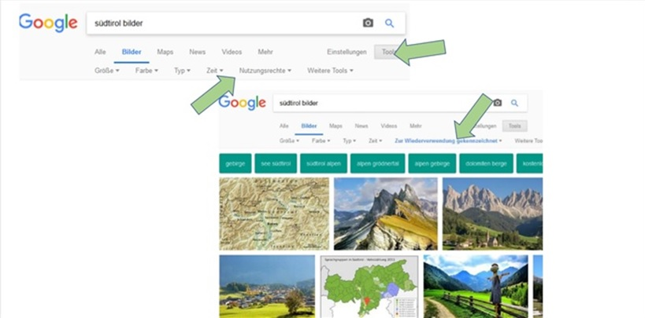
Nutzungsrechte bei Google

Slide 45
Was ist CC0?
CC0 steht für Creative Commons 0
Dabei handelt es sich um Material, an das überhaupt kein Recht mehr besteht. Sollte man auf Software, Bilder, Dokumente, Vorlagen oder ähnliches stoßen, das mit CC0 gekennzeichnet wurde, dann ist der Verwendung dieser Inhalte keine Grenze gesetzt. Alle Bilder, die unter CC0 online gestellt werden, sind weltweit ohne rechtliche Konsequenzen sowohl kommerziell als auch privat nutzbar.

Slide 46
Urheber immer nennen
Das deutsche Urheberrecht sieht vor, dass ein Urheber immer einen Anspruch auf Namensnennung hat. Dieser Anspruch ist völlig unabhängig davon, ob die Nutzung der Bilder kostenlos oder kostenpflichtig ist. Die Urheberbezeichnung sollten Sie also auch bei Bildern, die aus der erweiterten Google Bildersuche stammen, immer direkt am Bild anbringen. Dies gilt auch, falls Sie Bilder aus kostenlosen Bilddatenbanken (Piqs.de, Wikimedia Commons, Pixabay, Picjumbo, Pexels, Unsplash, Kamboompics, Splitshire, Realistic Shots) herunterladen.

Slide 47
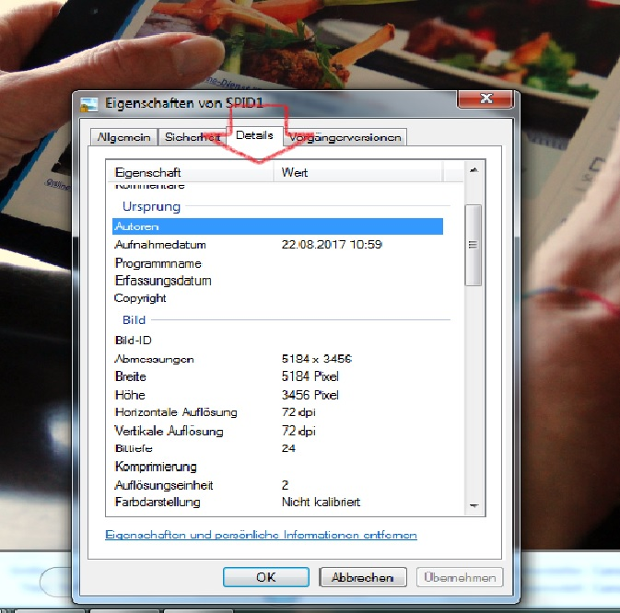
Daten auf Bild hinterlegen:
Bild öffnen
Rechte Maustaste → „Eigenschaften“ anklicken
Im folgenden Fenster unter → „Details“ Daten hinterlegen:

Slide 48
Kostenlose Bilddatenbanken
Piqs.de
Wikimedia Commons
Pixabay
Picjumbo
Pexels
Unsplash
Kamboompics
Splitshire
Realistic Shots

Slide 49
Resümee
  Fotos nicht sorglos veröffentlichen
  Vor der Nutzung: Bildrechte abklären
  Ohne ausdrückliche Zustimmung des Urhebers der Bilder (Fotograf) oder der Rechteinhaber (Agenturen, Bilddatenbanken wie fotolia, Getty-Images oder pixelio) sollte Sie keine Bilder in Ihren Webseiten verwenden
  Fotos sorgsam archivieren (mit Namen des Fotografen, ev. Bildrechte notieren)
  Bei Privatfotos oder Fotos von Fotografen: abklären, ob man die Fotos (kostenlos) verwenden kann
  Quelle anführen (Namen des Fotografen, Körperschaft, Organisation ….)
  Schriftliche Einverständniserklärung der Eltern bei Kindern
  Besondere Vorsicht im weltweiten Netz (Internet): einmal im Umlauf – immer im Umlauf!

Slide 50
Schnellcheck: Bilder auf Webseiten
Bilder nur mit Zustimmung des Urhebers benutzen
Jedes Foto ist urheberrechtlich geschützt. Kopieren Sie Bilder & Fotos nicht einfach aus dem Netz. Veröffentlichen Sie die Bilder auch nicht.
Bilder nur über seriöse Webseiten und Bilddatenbanken buchen
Wenn Sie die Nutzungsrechte über Bilderdatenbanken erwerben, müssen Sie sich darauf verlassen können, dass die Betreiber die Fotografen der Bilder auch wirklich um Erlaubnis gefragt haben. Ist das nicht der Fall, kann der Fotograf Sie aufgrund der Bildrechte abmahnen.
Auf die richtigen Nutzungsrechte achten
Wenn Sie die Bildrechte nur für Print erworben haben, dürfen Sie das Foto nicht bei Facebook benutzen.
"lizenzfrei" bedeutet nicht "rechtefrei"
Auch bei lizenzfreien Bildern kann der Fotograf bestimmte Regeln für die Benutzung seiner Bilder festlegen.
Namensnennung des Fotografen beachten
Jeder Fotograf hat ein Recht, als Urheber benannt zu werden. Wichtig: Der Fotograf, nicht die Plattform oder Bildagentur!
Quelle: https://www.e-recht24.de/artikel/blog-foren-web20/7361-so-nutzen-sie-bilder-rechtssicher-in-ihrem-blog.html#2

